Slide 1

CIELBLEU
RUNNING CLUB · PARIS

Slide 2
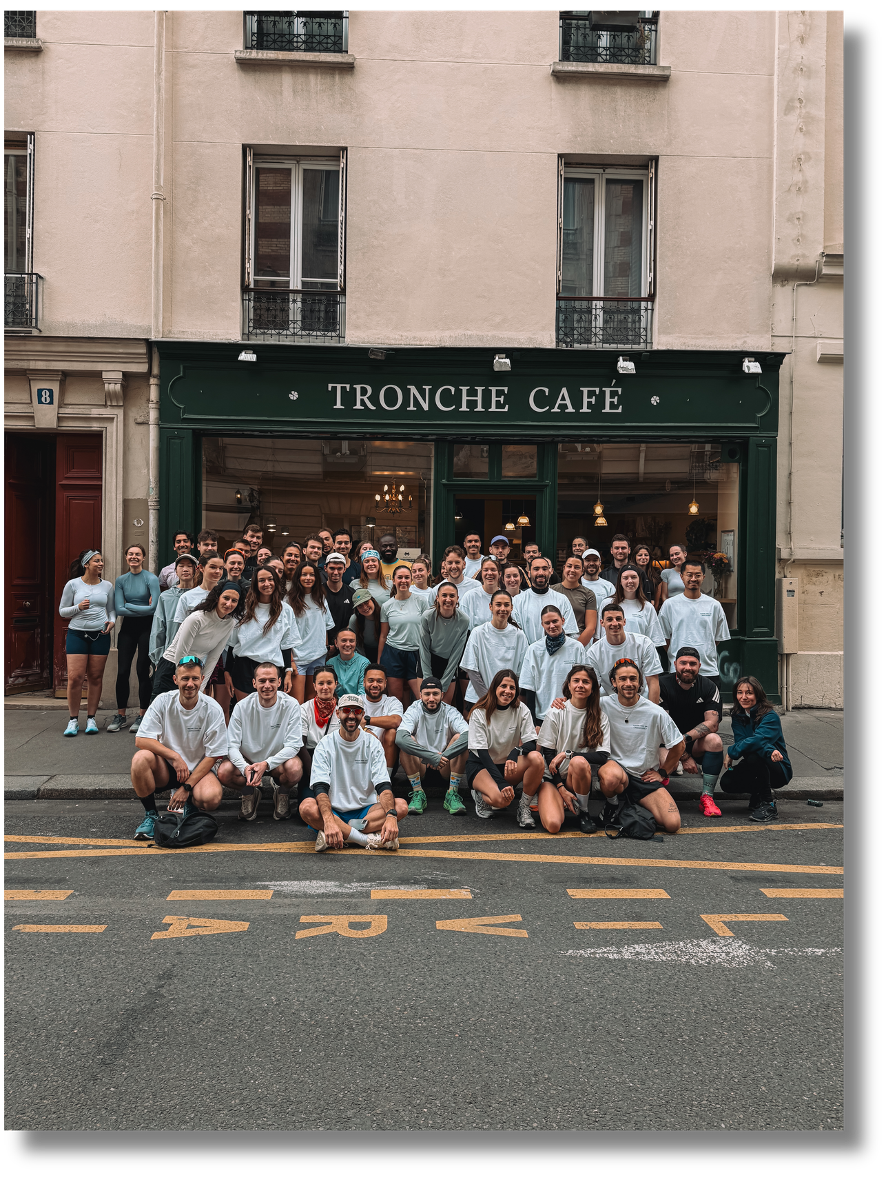
QUI SOMMES-NOUS ?
Le ciel est bleu
Fondé en août 2024 par deux frères passionnés, notre club réunit celles et ceux qui veulent courir à leur rythme et partager un bon moment. Sorties conviviales, soutien en courses officielles et after-run autour d'un verre : ici, on court ensemble, on vibre ensemble !
110+
3 SÉANCES
ADHÉRENTS ACTIFS
en croissance continue
PAR SEMAINE
Lundi · mercredi · dimanche
2 ANS
10 encadrants
D'EXISTENCE
Fondé en 2024
IMPLIQUÉS
pour faire tourner le club
Le ciel est bleu running club · Paris

Slide 3
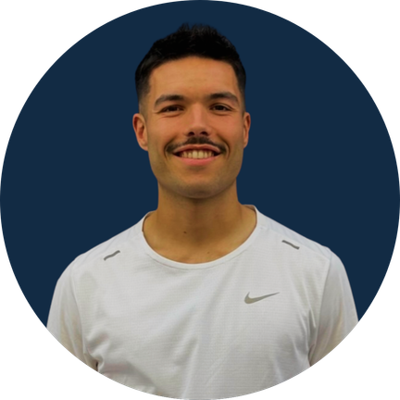
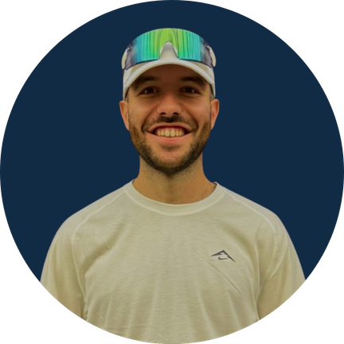
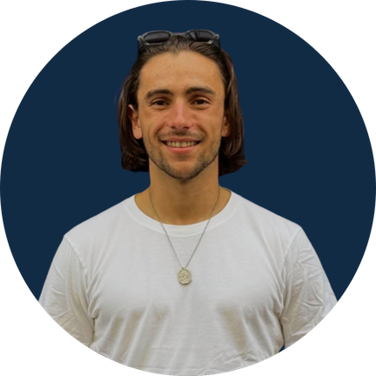
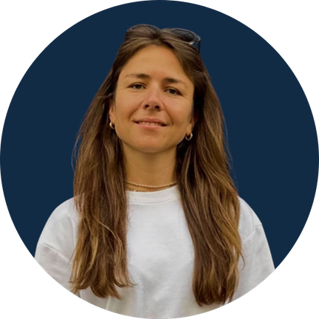
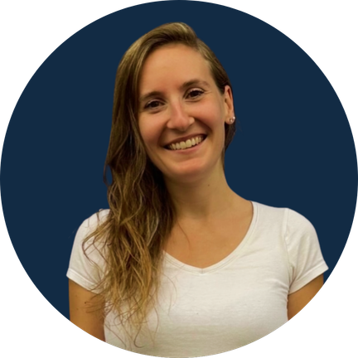
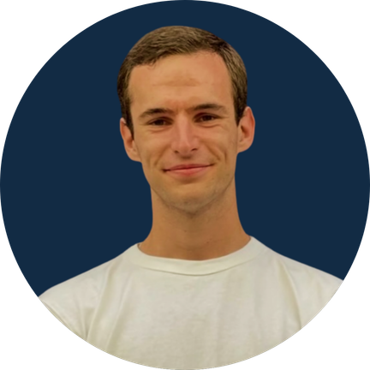
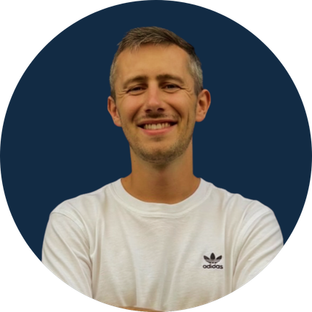

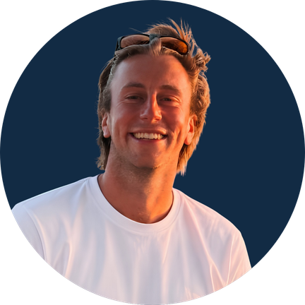
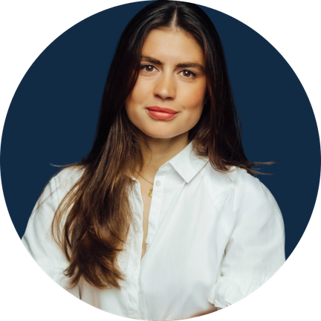
10 encadrants : équipe orga
Hugo
Thomas
Julien
Candice
Florianne
Président
Vice-Président
Secrétaire général
Trésorière
CTO
Thomas
Alban
Julia
Julien
Manon
Événementiel
Événementiel
Événementiel
Communication
Communication
Le ciel est bleu running club · Paris

Slide 4
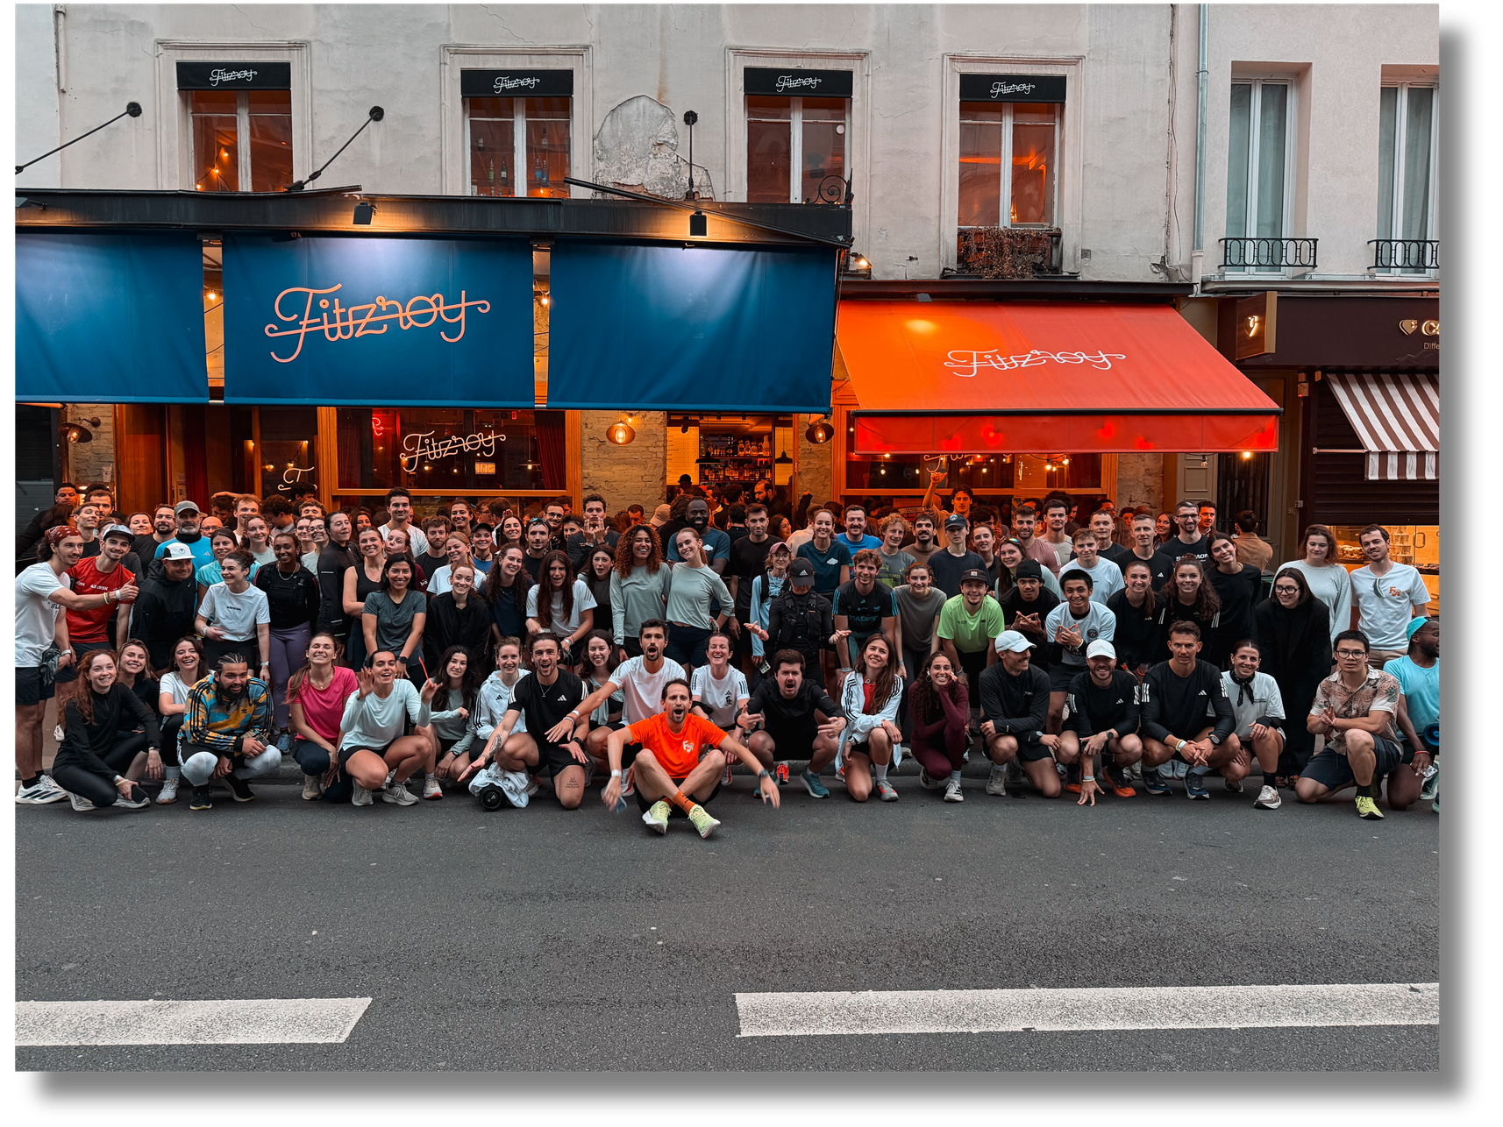
NOS séances hebdo
LUNDI
MERCREDI
DIMANCHE
ADHÉRENTS
ADHÉRENTS
OUVERT À TOUS
HORAIRE
HORAIRE
HORAIRE
19H30
19H20
10H20
FRÉQUENCE
FRÉQUENCE
FRÉQUENCE
1 LUNDI SUR 2
HEBDOMADAIRE
HEBDOMADAIRE
FORMAT
FORMAT
FORMAT
FRACTIONNÉ PISTE
FOOTING COLLECTIF
SOCIAL RUN
LIEU
LIEU
LIEU
STADE LADOUMÈGUE · PARIS 19E
QUAIS DE SEINE · PARIS
POINT PUBLIÉ SUR STRAVA
5'30
6'00
6'30
5'30
6'00
6'30
Le ciel est bleu running club · Paris

Slide 5
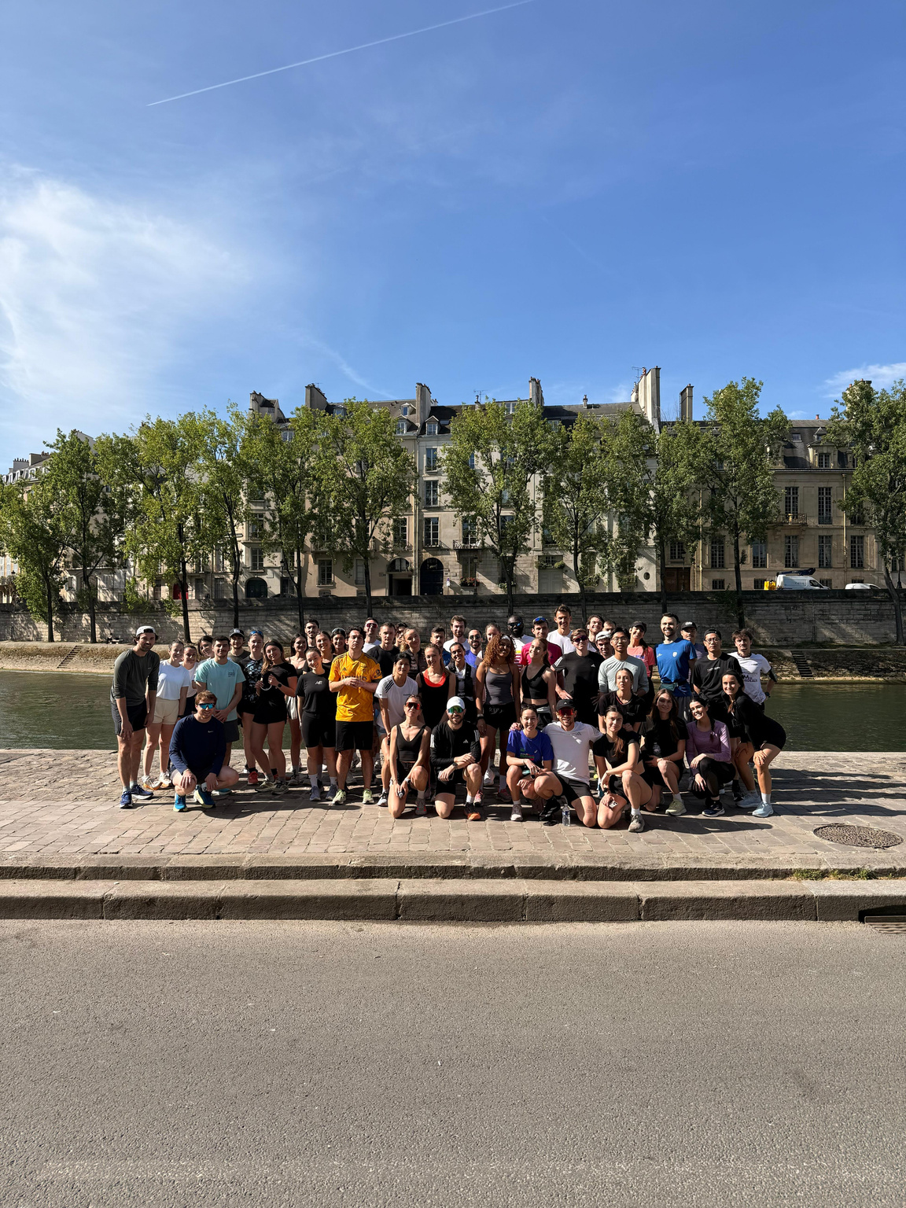
Ce qu’on peut vous apporter
01
VISIBILITÉ
Logo sur tenues, stories et newsletter. Votre marque visible à chaque sortie.
02
COMMUNAUTÉ
Accès direct à une audience engagée, CSP+, prescriptrice.
03
CONTENU
Photos et vidéos co-produites, UGC authentique en conditions réelles.
04
TERRAIN
Activation et tests produits lors de nos sorties hebdomadaires.
05
ÉVÉNEMENTS
Présence et naming sur nos temps forts et courses partenaires.

Slide 6
Format de partenariat
Points de départ, chaque partenariat est ajustable.
PONCTUEL
SAISON
PARTENAIRE OFFICIEL
Tester la collaboration
S'ancrer dans la communauté
Visibilité maximale
✓ 1 événement co-brandé ou activation
✓ 2–3 stories dédiées
✓ 1 post Instagram
✓ Photos livrées après l'événement
✓ 3–4 événements sur 6 mois
✓ Stories régulières à chaque sortie
✓ Testing produit + retours
✓ Photos & vidéos mensuelles
✓ Mention logo sur le compte
✓ Partenaire référent du club
✓ Présence sur toute la saison
✓ Co-branding sur les visuels
✓ Dossards et équipement
✓ Dédié sur bio Instagram
✓ Reporting mensuel
Le ciel est bleu running club · Paris

Slide 7




Credentials
Fan Zone · Marathon de Paris, Semi de Paris, Semi de Nice, 10k Hoka...
Organisation de fan zones “KM Bleu” avec visibilité pendant les courses et sur les réseaux sociaux.
Ékiden · Relais en équipe
Course de relais marathon en équipes. Format unique, esprit de collectif au maximum.
Adidas
Événement pour le lancement de la Hyper Boost à la Adidas Arena.
Participation au 10K Adidas (2 encadrants présents au photoshoot officiels, dossards offerts pour la course)
Testing de produits running
Collaborations avec plusieurs marques (Adidas, ACT, 60%...). Retours authentiques de la communauté.
Le ciel est bleu running club · Paris

Slide 8
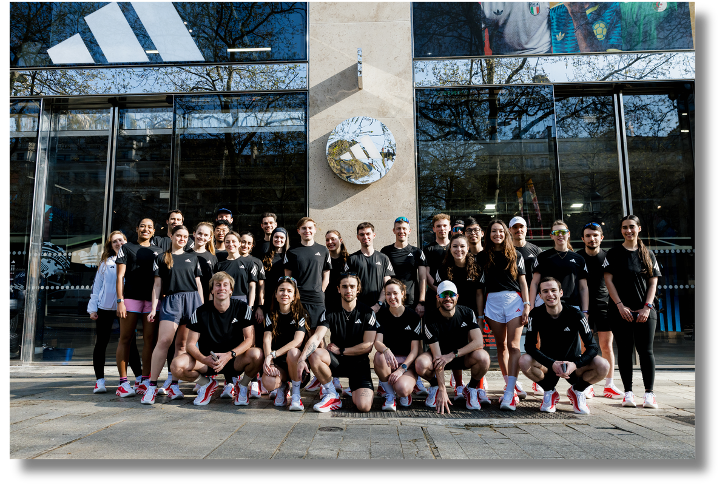
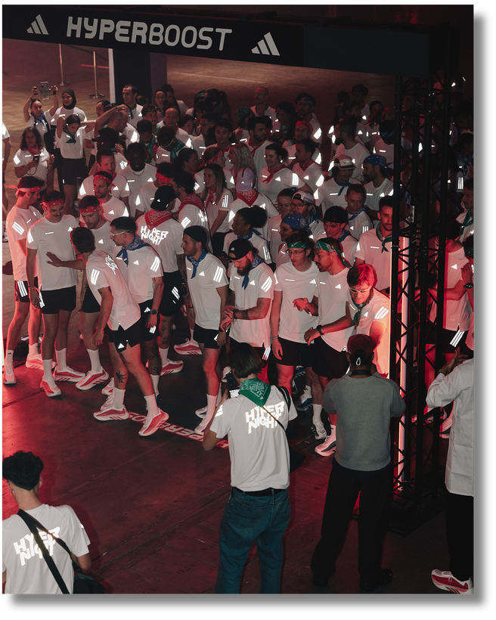
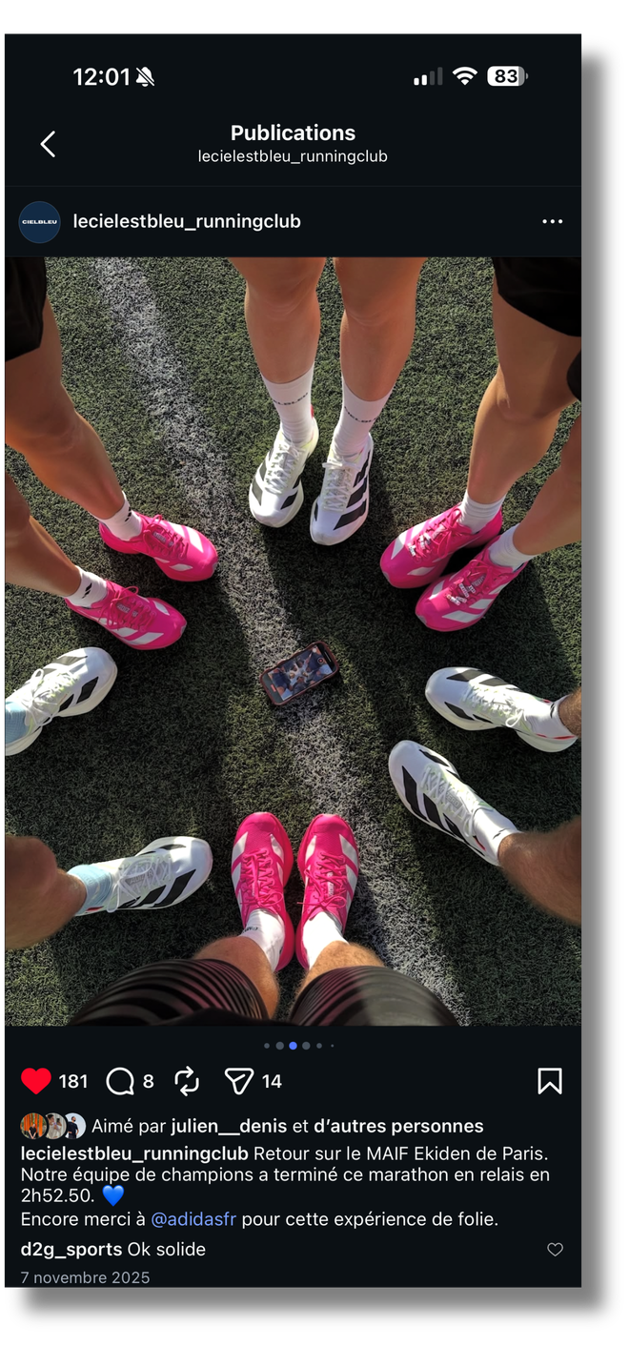
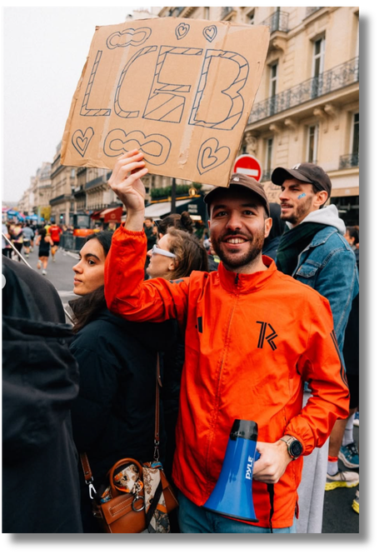
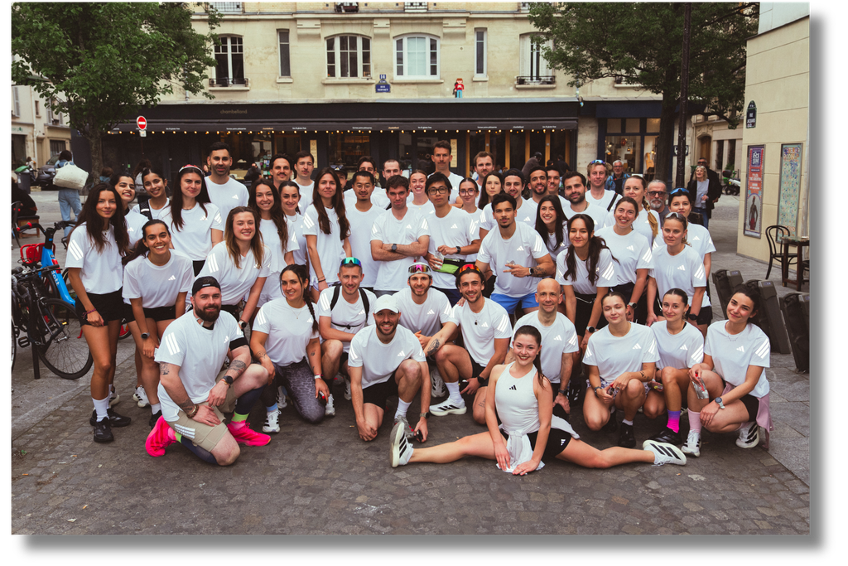
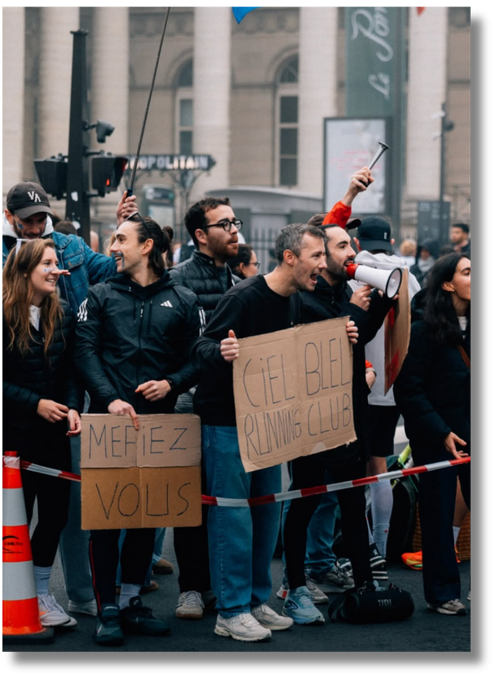
Credentials
Le ciel est bleu running club · Paris

Slide 9
NOTRE COMMUNAUTÉ
PROFIL TYPE DE NOS ADHÉRENTS
27 ANS
50 / 50
Jeunes actifs
Âge moyen
Hommes / Femmes
Profil socio
20–34 ans
Parité
Urbains, CSP+, Actifs dynamiques
PRÉSENCE DIGITALE
INSTAGRAM
TIKTOK
STRAVA
3 200 abonnés
1 100 abonnés
2 200 abonnés
@lecielestbleu_runningclub
@lecielestbleu_running
Le ciel est bleu Running Club
Le ciel est bleu running club · Paris

Slide 10
RETOMBÉES STATISTIQUES
Activité Instagram
380 000+
3 900+
970+
VUES
CES 90 DERNIERS JOURS
COMPTES TOUCHÉS
EN UNE STORY
INTERACTIONS
SUR LE MOIS
PERFORMANCE DES CONTENUS
RÉELS
STORIES
CROISSANCE
5 000 – 15 000
jusqu'à 3 000
+125 / mois
vues en moyenne par réel
personnes touchées par story
abonnés gagnés en moyenne
↗ 36 000 vues
↗ 67% non-abonnés
meilleur Réel
reach organique sur les meilleures stories
Le ciel est bleu running club · Paris

Slide 11



TRAVAILLONS
ENSEMBLE.
Nous sommes ouverts à tout type de collaboration.
L'essentiel : que ça fasse sens pour votre marque et pour notre communauté.
Strava Le ciel est bleu running Club
Instagram @lecielestbleu_runningclub
TikTok @lecielestbleu_running
contact.lcebrunning@gmail.com

